Slide 1
بنام خدا

Slide 2
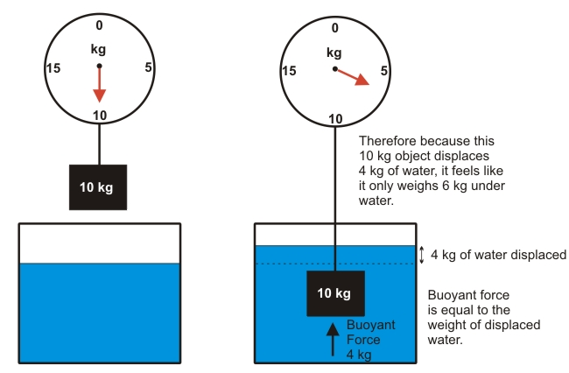
وزن کشی زیر آب

Slide 3
وزن کشی زیر آب
یکی از دقیق ترین مدل دو ترکیبی در ارزیابی ترکیب بدن وزن کشی زیر آب است.دراین روش برای بدست آوردن وزن ورزشکاردرداخل آب ،وی را به داخل آب میبرند.هنگامیکه وزن های داخل آب وبیرون ازآب به دست آمد،مجموعه ای از محاسبات(که درذیل ذکر شده است) برای تعیین چگالی بدن به کار میرود،وقتی که چگالی بدن تعیین شد درصد چربی بدن نیز برآورد میشود.

Slide 4
به رغم دقت این روش،وزن کشی زیر آب به علت نیاز آن به ابزار گران قیمت ، متخصصین مجرب ورف زمان زیاد ،کاربرد کمتری دارد.
فرمول های مربوط به محاسبه چگالی بدن زیر آب:
BD₌ W a /((W a-W w)/D w)-(Rv+100cc))
Rv₌Vo2 (b-a/I -b)
وزن درهوا (بیرون) Wa
وزن داخل آب Ww
چگالی آب Dw
حجم ذخیره ای Rv
مقدار اکسیژن اولیه در کیسه هوا(ماسک) Vo2
درصد نیتروژن مخلوط هوا در کیسه در نقطه تعادل b
درصد ناخالص نیتروژن در هوای اکسیژن اولیه
درصد نیتروژن در هوا ی حبابچه ای درشروع آزمونI

Slide 5
تبدیل چگالی بدن به درصد چربی:
خانم ها | آقایان | سن
[(5/12/BD) - 4/69]*100 | [(5/07/BD)- 4/63]*100 | 15-13
[(5/07/BD) - 4/64]*100 | [(5/03/BD)- 4/59]*100 | 17- 15
[(5/05/BD) - 4/61]*100 | [(4/98/BD)- 4/53]*100 | 20- 17
[(5/03/BD) - 4/59]*100 | [(4/95/BD)- 4/45]*100 | بالای 20

Slide 6
پایان

